Slide 1

Detección de actividades en tiempo real con sensores multimodales en una Smart Home
Espejo inteligente para la monitorización de hábitos de vida saludable
Trabajo Fin de Grado
Trabajo Fin de Máster
Alumno: Esther Ibáñez Mingorance
Director: Marcos Lupión Lorente
Codirector: Vicente González Ruíz
Alumno: Marcos Lupión Lorente
Directora: Pilar Martínez Ortigosa
Codirector: Javier Media Quero

Slide 2
1. Desarrollo

Slide 3


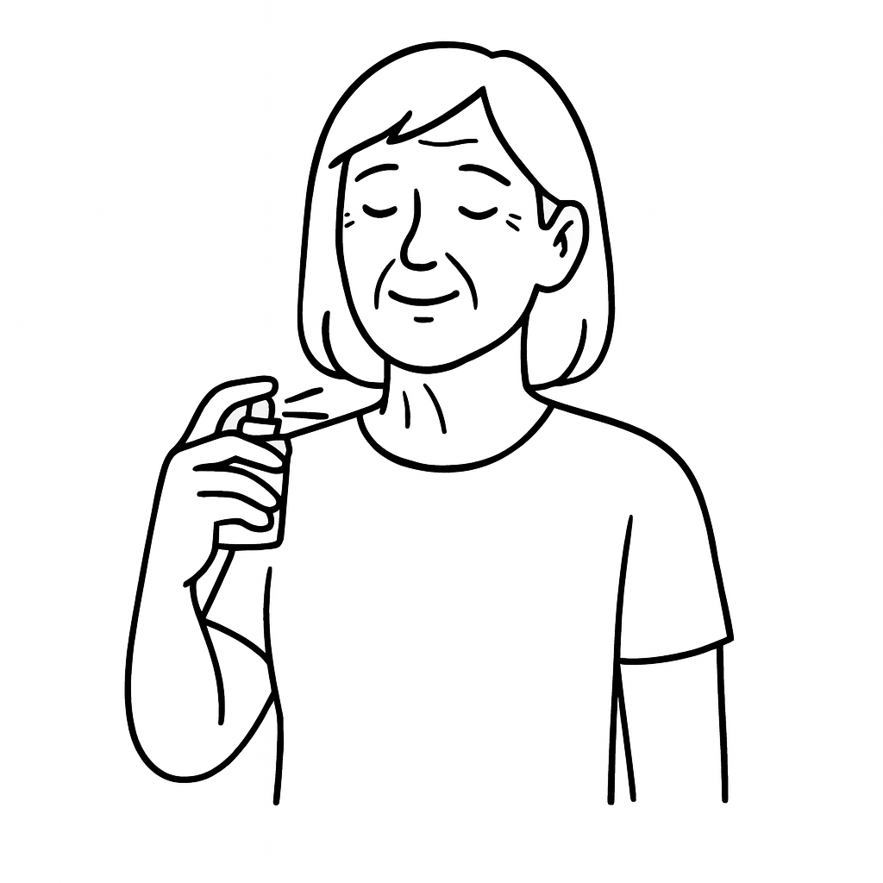


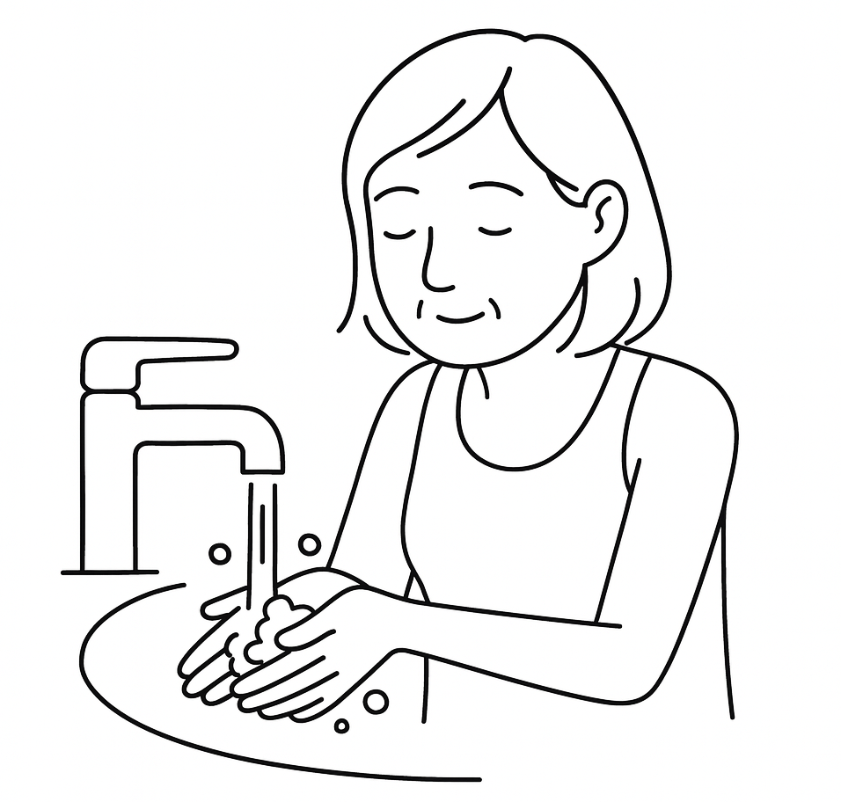

Desarrollo
Actividades a reconocer
Cepillarse el pelo
Lavarse los dientes
Echarse colonia
Echarse desodorante
Lavarse la cara
Lavarse las manos
Tomarse las pastillas

Slide 4
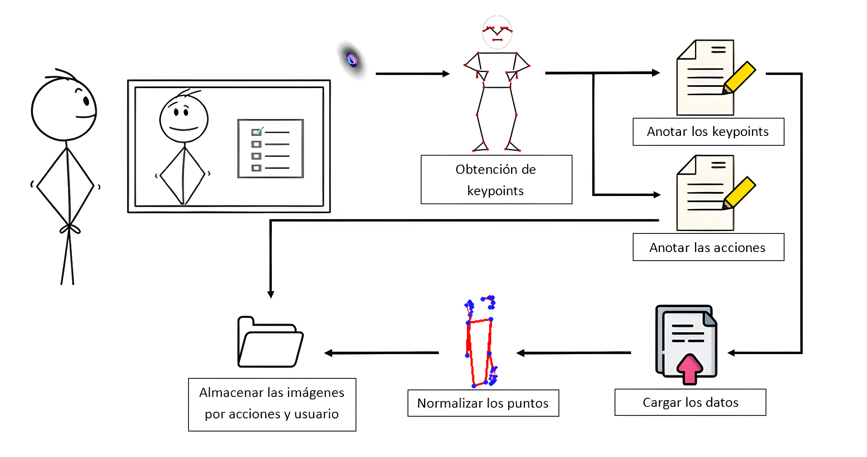
Desarrollo
Creación del dataset

Slide 5
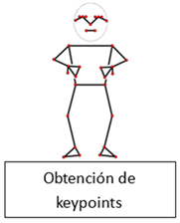
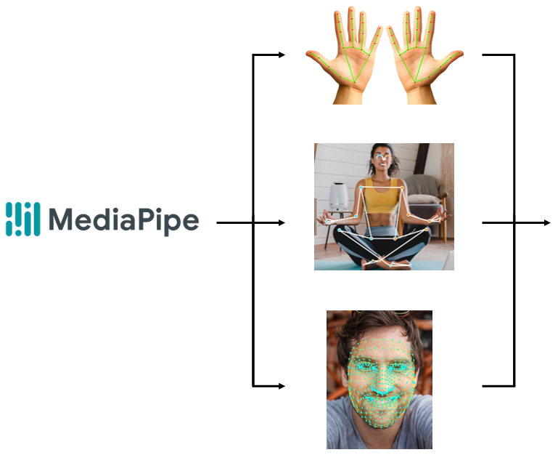
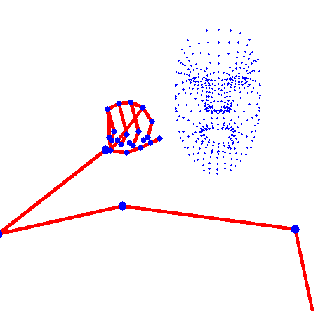
Desarrollo
Creación del dataset – Obtención de keypoints

Slide 6

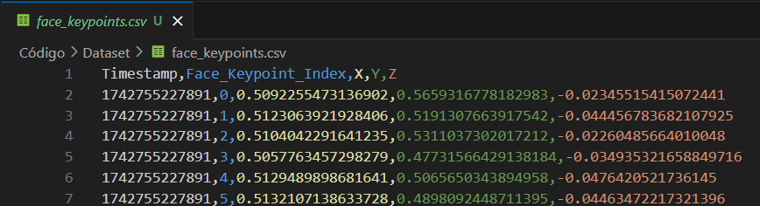

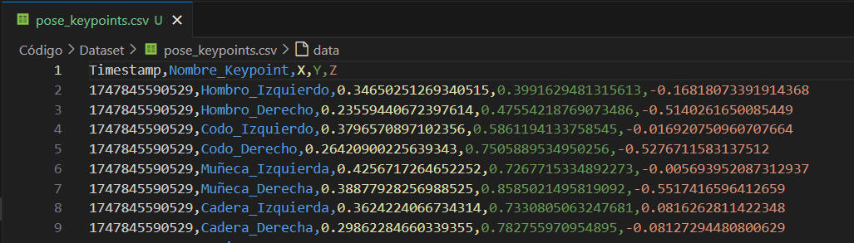
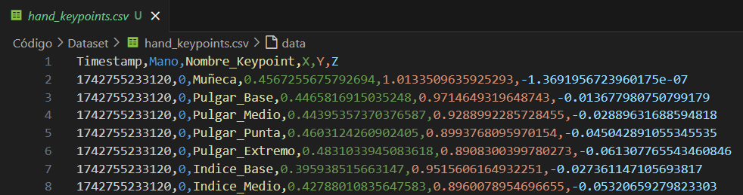
Desarrollo
Creación del dataset – Anotar keypoints
473 puntos
8 puntos
21 puntos por mano

Slide 7
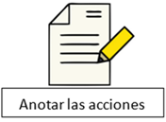
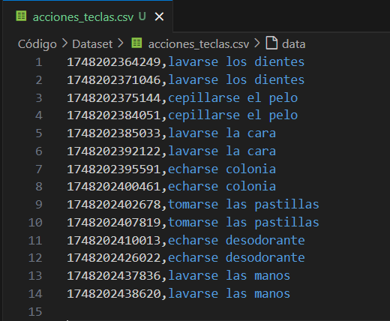
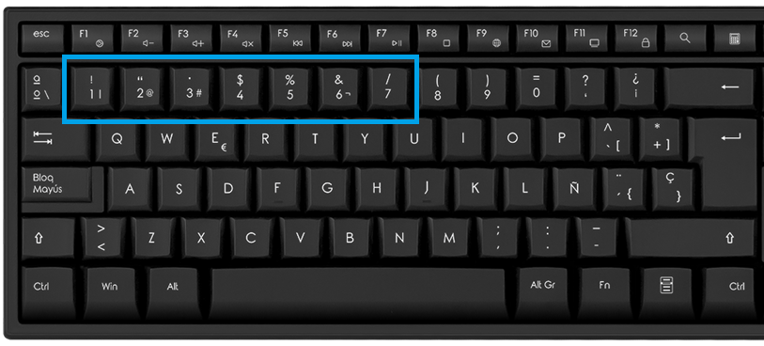
Desarrollo
Creación del dataset – Anotar las acciones

Slide 8
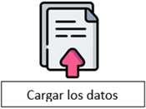

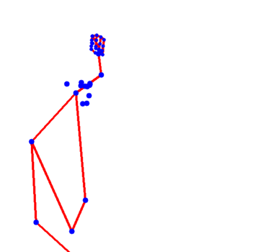
Desarrollo
Creación del dataset – Cargar los datos

Slide 9
Desarrollo
Creación del dataset – Cargar los datos
18 puntos

Slide 10
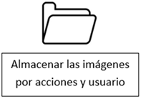
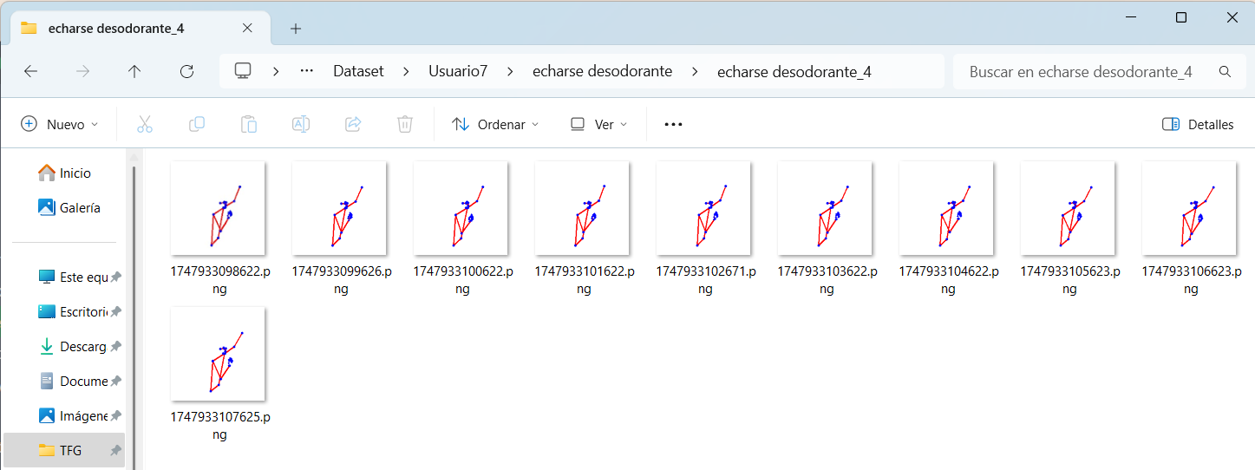
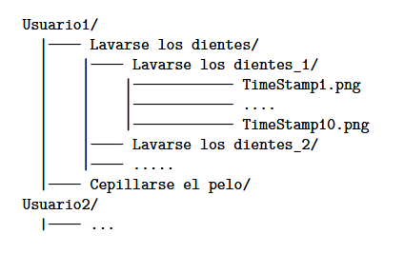
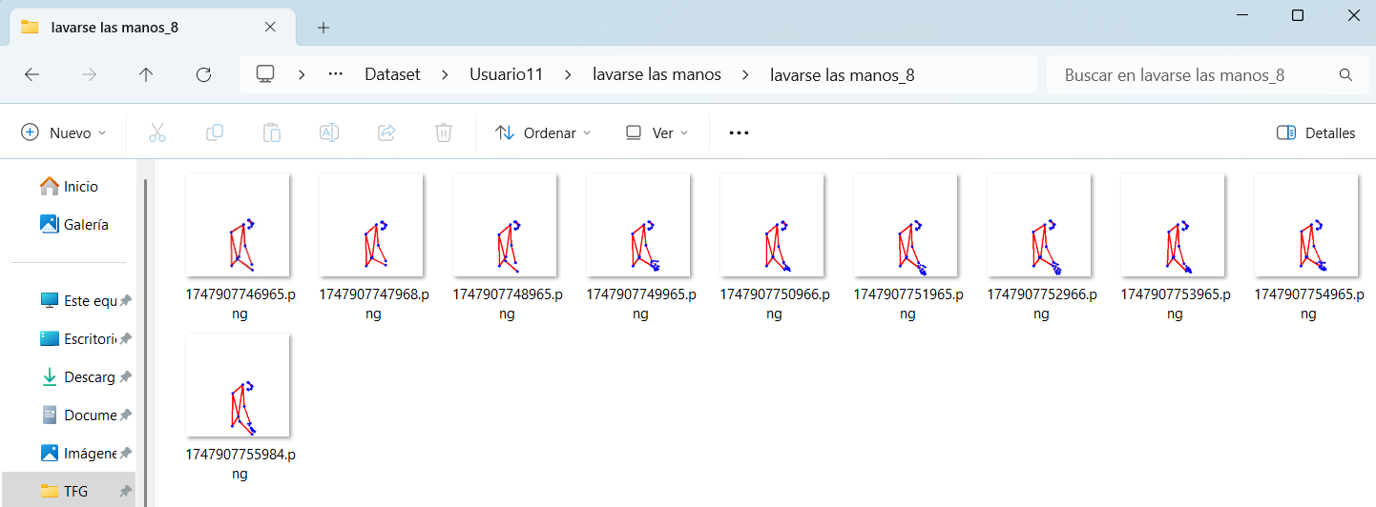
Desarrollo
Creación del dataset – Almacenar las imágenes por acciones y usuario

Slide 11
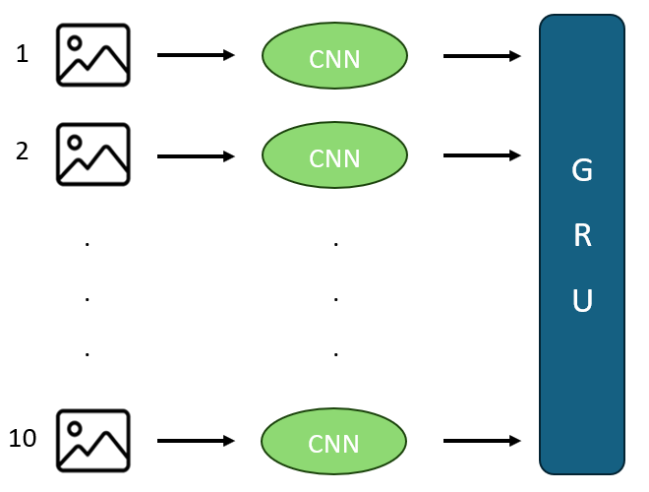
Desarrollo
Entrenamiento del modelo
Batch_size = 4
Optimizer = Adam y Learning_rate = 0.0003
Epochs = 1000 con EarlyStopping
EarlyStopping.pacience = 50
ModelCheckpoint

Slide 12
2. Resultados

Slide 13
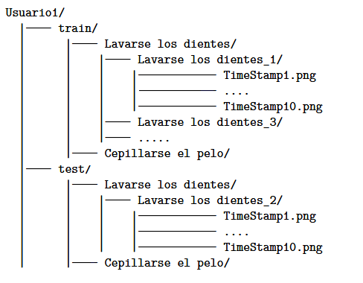
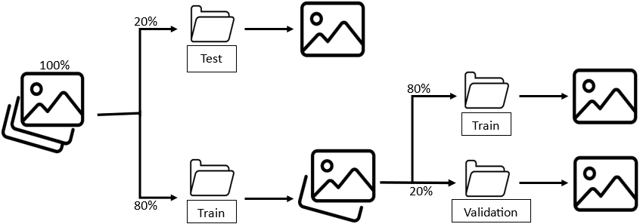
Resultados
División del dataset en train, validation y test
4.500 imágenes

Slide 14
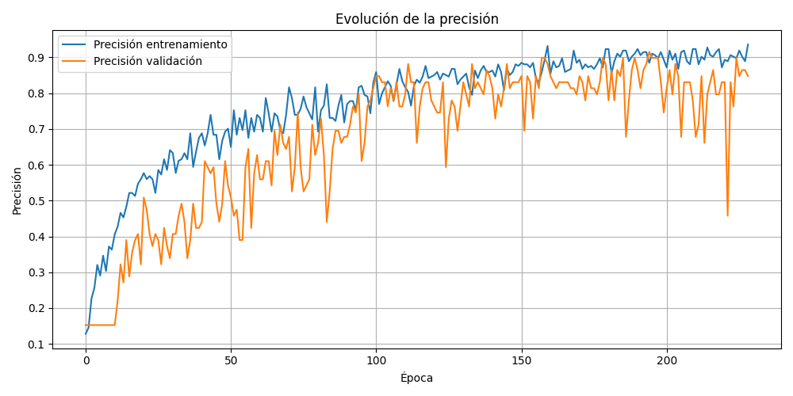
Resultados
Evolución del entrenamiento
Precisión del modelo entrenado: 95%
Evolución de la precisión

Slide 15
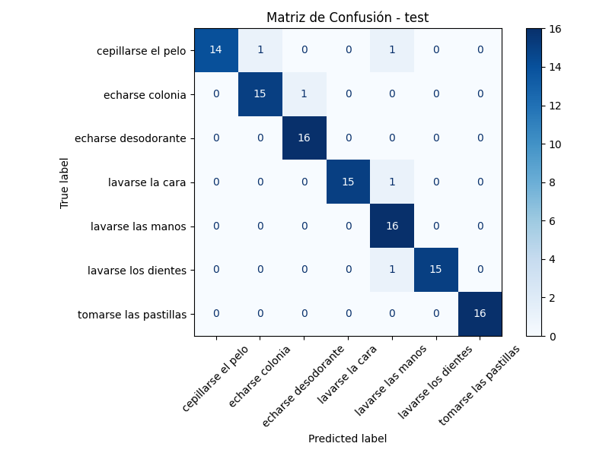
Resultados
Evaluación del modelo - Matriz de confusión: test

Slide 16
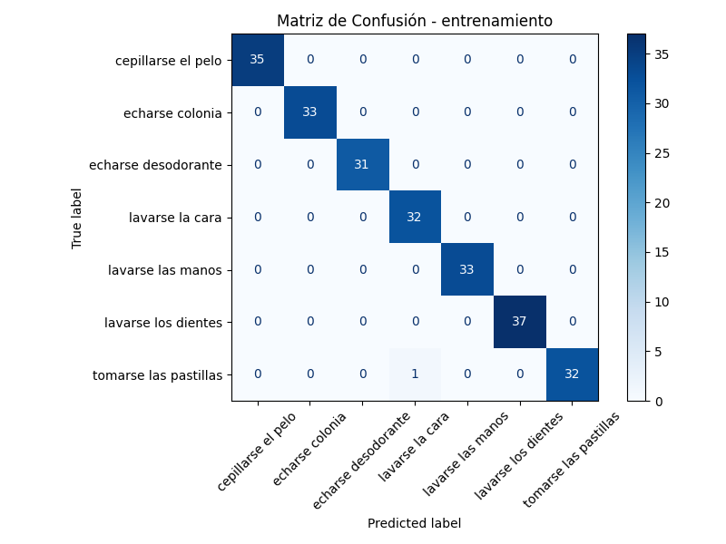
Resultados
Evaluación del modelo – Matriz de confusión: entrenamiento

Slide 17
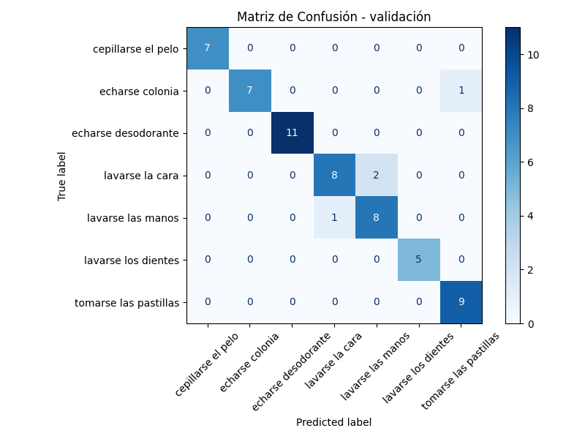
Resultados
Evaluación del modelo - Matriz de confusión: validación

Slide 18
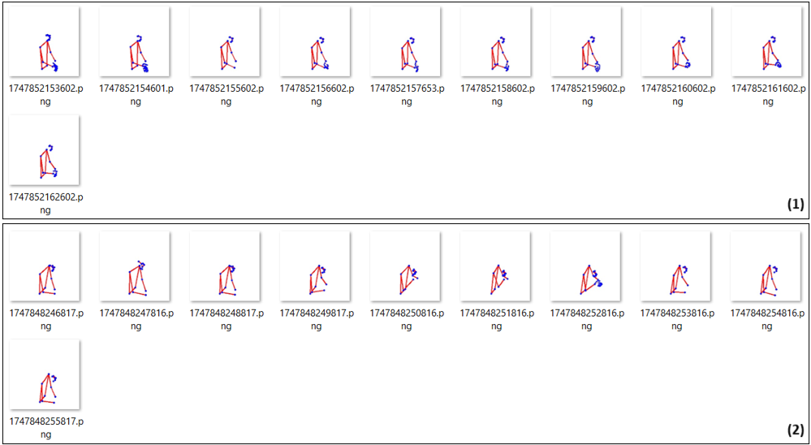
Resultados
Evaluación del modelo – Similitud de acciones

Slide 19
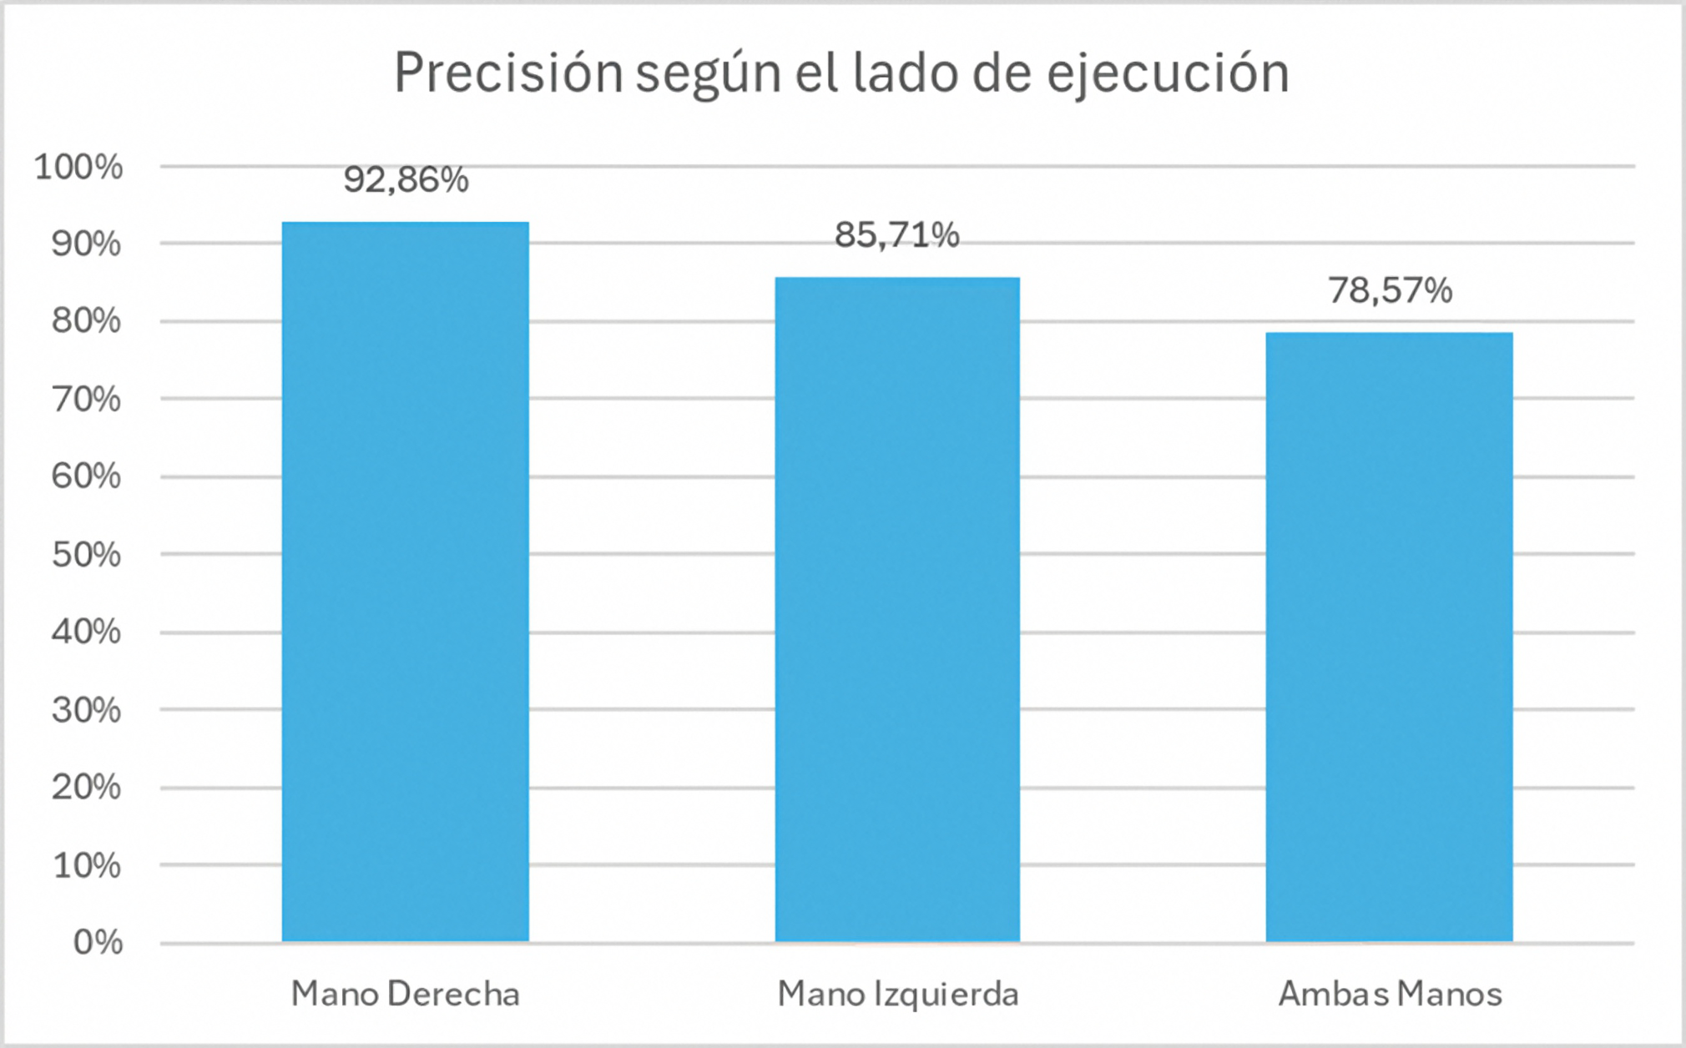
Resultados
Simulación de uso

Slide 20
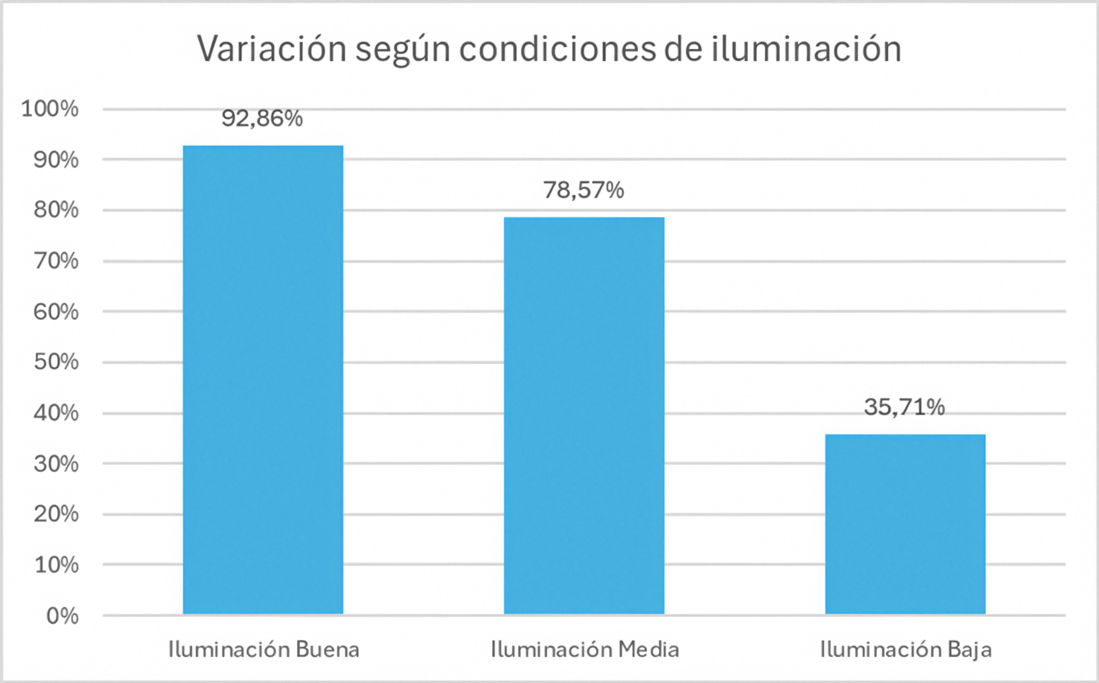
Resultados
Simulación de uso

